Slide 1

YAPISAL PROGRAMLAMA

Slide 2
YAPISAL PROGRAMLAMA KAVRAMI
Yapısal programlama, program tasarımı ve yazılmasını kurallara bağlayan ve disiplin altına alan bir yaklaşımdır.
Yapısal programlamada problem çözümü daha kolay alt problemlere (modül) bölünür. Her bir alt problem (modül) daha düşük seviyedeki alt seviyelere bölünür.

Slide 3
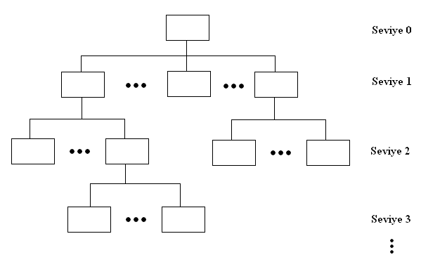
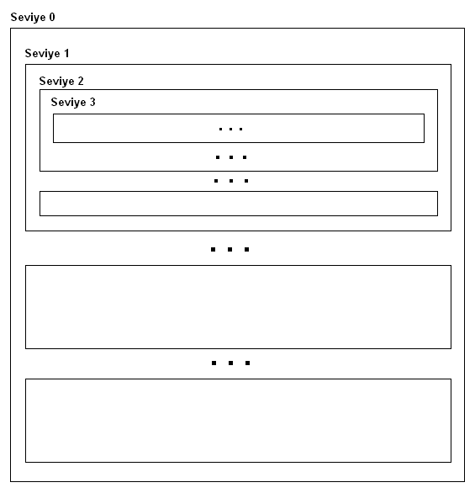
YAPISAL PROGRAMLAMA KAVRAMI
Bu işlem, aşağıdaki şekilde de görülebileceği gibi her bir modülün kolaylıkla çözülebileceği seviyeye kadar devam eder.
En üst seviyede çözümün ana mantığının sergilendiği ana modül yer alır. Alt seviyelere indikçe izlenecek adımlar ile ilgili ayrıntılar artar.

Slide 4
YAPISAL PROGRAMLAMA KAVRAMI
Modüler program tasarımında her modül diğerlerinden bağımsız olmalıdır. Kontrol her modüle bir üst seviyedeki modülden geçmeli ve modül işlendikten sonra tekrar aynı modüle iletilmelidir.
Modüllerin tanımlanmasında, (algoritma parçası olduğu için) sözde kod (pseudo-code) veya akış diyagramı kullanılır.
Bir modülün çözümünde kullanılacak algoritma, sözde kod ile veya kullanılacak programlama dilinin yapısına uygun bir şekilde akış diyagramı ile ifade edilirse programa geçiş büyük ölçüde kolaylaşır.

Slide 5
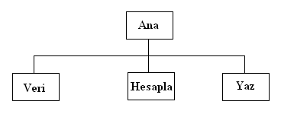
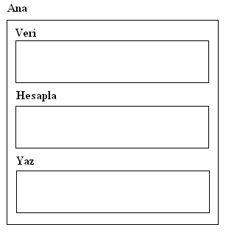
YAPISAL PROGRAMLAMA KAVRAMI
Örnek 1;
Problem: 1’den n’ ye kadar olan tam sayıların toplamını bulmak.
Problem çok kolay olmasına rağmen modüler programlamaya bir örnek olması açısından aşağıdaki şekilde bir tasarım düşünelim;

Slide 6
Yapısal Programlama (Devam)
Yapısal programlama, programlardaki akış denetimini aşağıdaki üç temel yapı ile sağlamaktadır.
Sıralı yapı
Sorgu (Seçimli) yapı
Tekrar (Yinelemeli) yapı

Slide 7
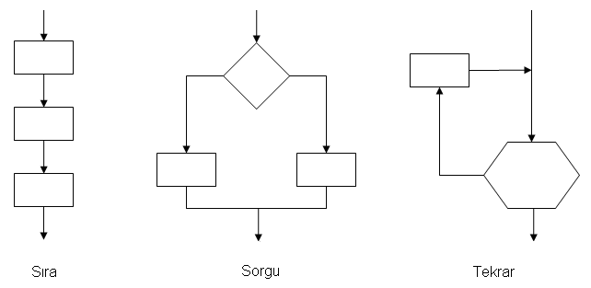

Slide 8
Sıralı Yapı-Sorgu-Yinelemeli
Bir programda yer alan iki veya daha fazla program deyimi göründükleri sırada çalıştırılır.
Programdaki iki veya daha fazla yol arasından biri seçilir.
Programdaki herhangi bir komutun istenilen sayıda çalıştırılmasını gerçekleştirmek mümkündür.

Slide 9
Yapısal programlama, programlarda koşulsuz olarak akışı değiştiren goto gibi deyimlere yer vermez.
Yapısal programlama, günümüzde yararlarını kanıtlamış bir programlama tekniğidir.

Slide 10
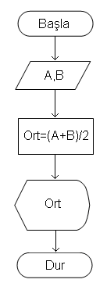
Sıra yapısı
Örneğin;
Klavyeden girilen iki sayıyı okuyup aritmetik
ortalamasını hesaplayan ve sonucu ekrana
yazan bir programın akışı yandaki şekilde
ifade edilebilir;

Slide 11
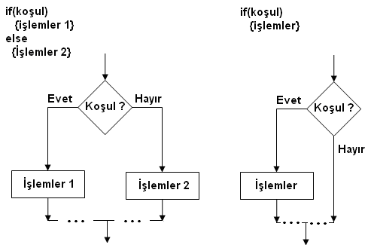
Seçim Yapıları

Slide 12

İçiçe if ve sallanan-else (dangling else) problemi

Slide 13
Birleşik Deyimler:
Her else deyimi kendisine en yakın eşleşmemiş then deyimi ile eşleştirilmelidir.
İçiçe if deyimlerinde sallanan else probleminin çözümü için ikinci if-then yapısı birleşik deyim yapılmalıdır.
Birleşik deyimler, bir dizi deyimin tek bir deyime soyutlanmasını sağlarlar.
Pascal'da begin ... end yapısı, C'de ise { … } yapısı kullanılmaktadır.

Slide 14
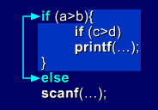

Slide 15
If Deyimlerinin Sonlandırılması
C ve Pascal'da if deyimi sözdizimi, then veya else'den sonra tek bir deyim yer almasını, daha çok deyim bulunması durumunda ise birleşik deyim oluşturulmasını gerektirir.
Bu sözdizimdeki eksiklik, örneğin C'de birleşik deyimlerin kapanışı için kullanılan "}" unutulsa bile, derleme sırasında sadece eksik "}" uyarısı verilmesidir.

Slide 16
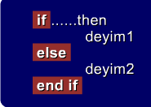
if- then- else yapısının sonunu belirten özel bir kelime

Slide 17
Kısa devre ve tam değerlendirme
If (x>5) AND (y >20) then ……..
If (x>5) OR (y >20) then ……..

Slide 18
Pascal ve C'nin çoğu gerçekleştirimi, kısa devre değerlendirmeyi uygulamaktadır.
Ada'da ise and then ve or else olmak üzere kısa devre değerlendirme için ayrı işlemciler tanımlıdır.

Slide 19
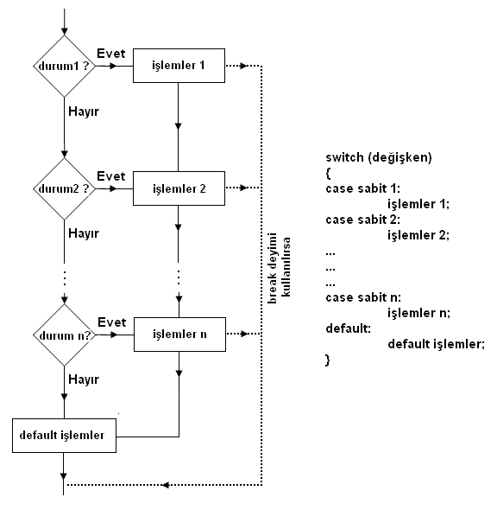
Çoklu Seçim Deyimi
Programdaki akışı belirleyen ikiden fazla yol varsa çoklu seçim deyimi kullanılır.

Slide 20
“switch - case” seçme yapısı
Örnek: “switch”– “case” seçme yapısı için örnek bir C/C++ programı;
switch (a) {
case '1': printf("cok zayif \n"); break;
case '2': printf("zayif \n"); break;
case '3': printf("orta \n"); break;
case '4': printf("iyi \n"); break;
case '5': printf("pekiyi \n"); break;
default: printf("yanlis secim \n");
}
getch(); }

Slide 21
3.Yineleme YapılarıDöngü (loop)
Bir programda yer alan bir komut yada komut gurubunun istenilen sayıda çalıştırılmasını sağlayan yapılara yineleme yapıları denir.
Döngü Çeşitleri
sayaç denetimli döngüler
mantıksal denetimli döngüler

Slide 22
a)Sayaç Denetimli Döngüler
Bir sayaç denetimli döngüde, döngü değişkeni adı verilen bir değişken sayaç değerini gösterir.
Bu sayaç değerinin başlangıç değeri, bitiş değeri ve ardışık iki değeri arasındaki farkı gösteren adım büyüklüğü, bir sayaç denetimli döngü gövdesinin kaç kez yineleneceğini belirler.
Başlangıç değerinden başlayan döngü değişkeni, her yineleme için, adım büyüklüğü değerine göre artırılacak veya azaltılacaktır.

Slide 23
C
C'de sayaç denetimli döngü tasarımının genel şekli aşağıdaki gibidir.
for (sayac=0; sayac>25;sayac++)
T=T+sayac;
Birinci parametre döngü sayacına başlangıç değeri verilmesi,
ikinci parametre koşulu ve
üçüncü parametre her çevrimde sayacın nasıl artacağını/eksileceğini ifade eder.

Slide 24
Algoritmalar
Örnek yazılım formatları:
  for (k=1;k<50; k+=2)
  for (k=5;k<=n; k++)
  for (x=50;x>10;x--)
  for ( ;x<10;x++) /* başlangıç değeri daha önce atanmış olmalı */
  for (x=2;x<n; ) /* x döngü sayacı döngü içinde değiştirilmeli */

Slide 25
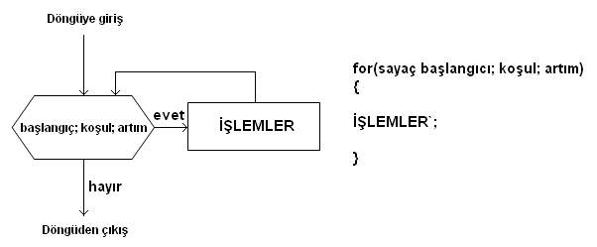
FOR Döngüsü
Aşağıda verilen şekilde “for” döngü yapısı akış diyagramı olarak gösterilmekte ve genel yazılım formatı verilmektedir;

Slide 26
b)Mantıksal denetimli döngüler
önce sınanan (pretest) döngü,
sonra sınanan (posttest) döngü
Döngü başı ve sonu arasındaki deyimlere döngü gövdesi denir.

Slide 27
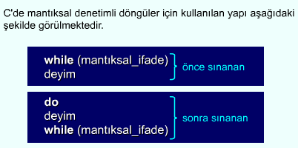

Slide 28
WHILE Döngüsü
“while” döngüsü “for” döngüsü gibi aynı işlemleri birçok kez tekrarlamak için kullanılır. Bu döngüde de koşul sınaması çevrime girmeden yapılır.
Koşul tek bir karşılaştırmadan oluşabileceği gibi birden çok koşulun mantıksal operatörler ile birleştirilmesi ile de oluşturulabilir.

Slide 29
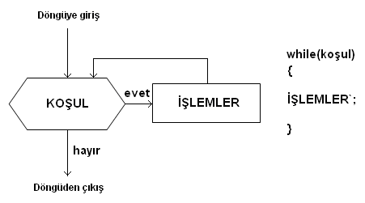
WHILE Döngüsü
Aşağıda verilen şekilde “while” döngü yapısı akış diyagramı olarak gösterilmekte ve genel yazılım formatı verilmektedir;

Slide 30
DO … WHILE Döngüsü
do … while” döngüsü diğer döngüler gibi aynı işlemleri birçok kez tekrarlamak için kullanılır.
Farklı olarak, bu döngüde koşul sınaması yapılmadan çevrime girilir ve işlem kümesi en az bir kere işletilir. Bu deyim yapısında da koşul sağlandığı sürece çevrim tekrarlanır.
Koşul tek bir karşılaştırmadan oluşabileceği gibi birden çok koşulun mantıksal operatörler ile birleştirilmesi ile de oluşturulabilir.

Slide 31
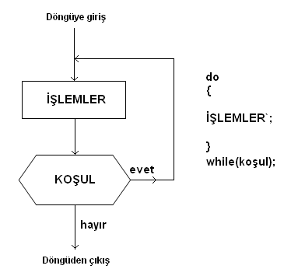
DO … WHILE Döngüsü
Yanda verilen şekilde “do … while” döngü yapısı akış diyagramı olarak
gösterilmekte ve genel yazılım formatı verilmektedir;

Slide 32
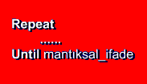

PASCAL
Ada

Slide 33
Akış Denetimini Değiştirme (Koşulsuz)
Yapısal programlama için, bir program içinde deyimlerin akışı denetlenmelidir. Ancak akış denetiminin değiştirilmesini sağlayan deyimler, yapısal programlama ilkelerine uymayan yapılar içerebilirler.
Programlama dillerinde yer alan go to deyimi ve döngülerden erken çıkış için veya döngünün bir geçişinin normalden önce tamamlanması için kullanılan deyimler, bu deyimlere örnek oluşturmaktadır.

Slide 34
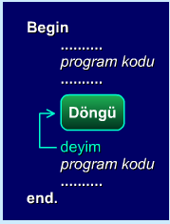

Slide 35
Goto Deyimi
Goto deyimi, bir programda akış denetimini koşulsuz olarak değiştirmeyi sağlayan deyimdir. Akışı yönetmek için güçlü bir deyim olmakla birlikte, akışı koşulsuz olarak değiştirme, bir programdaki deyimlerin sırasını rasgele olarak belirleyebildiği için, sorunlara yol açmaktadır.
goto deyiminin programların okunabilirliğini ve güvenilirliğini azaltarak, bakım aşamasını ve programların etkin çalışmasını güçleştirdiğini göstermiştir. (Bunu ifade eden bir benzeştirmede goto deyiminin yer verildiği programlar, sphagetti kodu olarak nitelendirilmiştir.)

Slide 36
Popüler diller goto deyimine yer vermeyi ancak kullanımını kısıtlamayı tercih etmektedir. (Pascal ve C gibi)

Slide 37
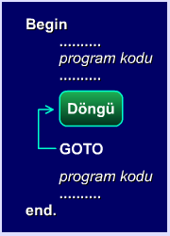

Slide 38
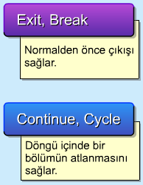

Slide 39
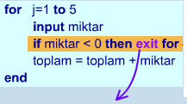
QuickBASIC'te exit deyimi

Slide 40
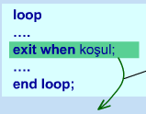
Ada (exit deyimi)

Slide 41
C' de break Deyimi:
C'de sayaç denetimli veya mantıksal denetimli döngülerden normalden önce çıkış, break deyimi kullanılarak sağlanabilir. break deyimi çalıştırılır çalıştırılmaz, döngü dışına çıkışı sağlar.

Slide 42
C' de continue Deyimi:
C' de döngülerde akışı değiştirmek için break deyimine ek olarak denetimi en içteki döngünün sınama deyimine aktaran continue deyimi tanımlıdır. continue deyimi, döngüyü sona erdirmeden döngü gövdesinde bulunulan noktadan döngü kapanış deyimine kadar olan deyimlerin atlanmasını ve döngünün bir sonraki yinelemeye devam etmesini sağlar.

Slide 43
Özet
Yapısal programlama, program tasarımı ve yazılmasını kurallara bağlayan ve disiplin altına alan bir yaklaşımdır.
Yapısal programlama:
Programların anlaşılabilirliğini artırır.
Bir programın hatalarının ayıklanmasını kolaylaştırır.
3. Programın sınanmasını ve düzeltilme zamanını kısaltır.
4. Bir programın niteliği, güvenilirliği ve etkinliği artar.

